Slide 1
RESPONSABILIDAD SOCIAL EMPRESARIAL Y RELACIONES LABORALES
Mag. Carlos DELASIO

Slide 2
RELACIONES LABORALES
En el mundo anglosajón tienen un marcado carácter económico.
En Francia adquirieron características eminentemente sociológicas y esa tendencia se expandió en muchos países. El ejemplo más cercano lo tenemos en UBA que tiene una marcada tendencia de esa naturaleza.
En pocos países tienen características tan fuertemente cercanas al Derecho como en UDELAR (Uruguay).
Hay una fuerte tendencia hacia la interdisciplinariedad (con pasos intermedios por la multi y la transdisciplinariedad). Toda Ciencia requiere tiempo para aquilatarse epistemológicamente en método, objeto e investigaciones (Dunlop publica Industrial Relations Systems en 1958).

Slide 3
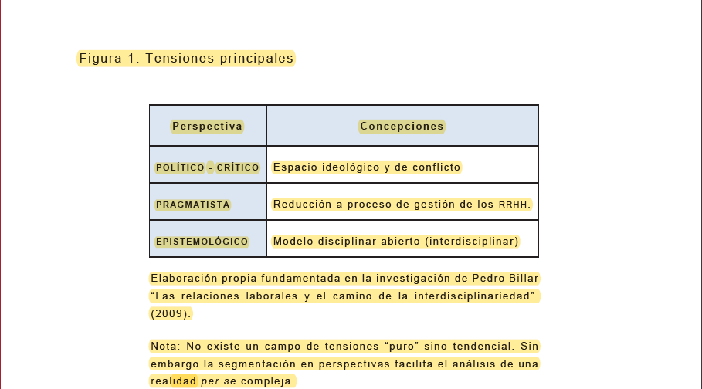
NUESTRA INVESTIGACIÓN

